Slide 1

設定環境變數

Slide 2
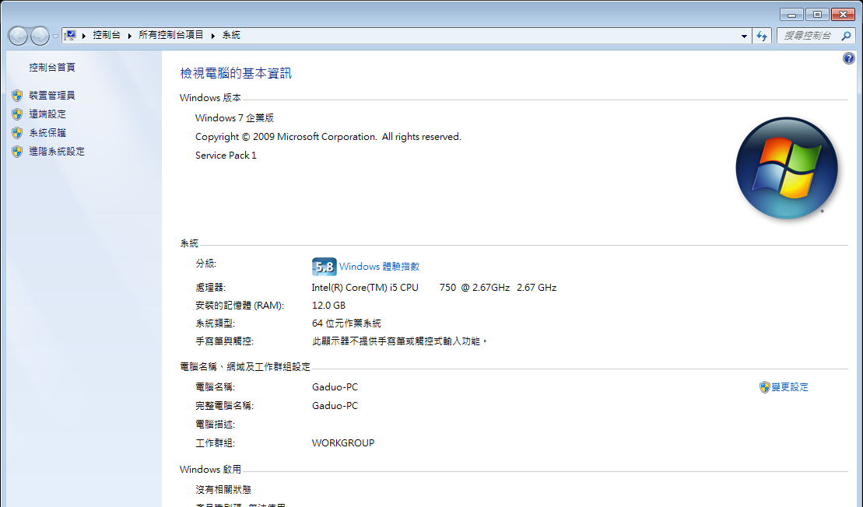
設定環境變數

Slide 3
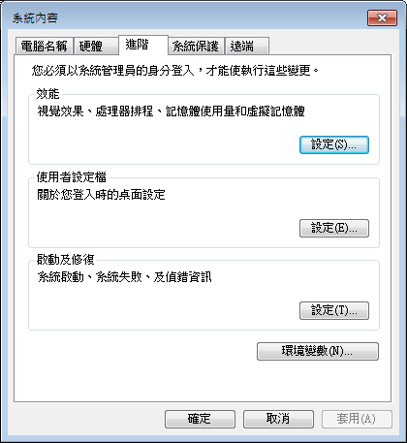
設定環境變數

Slide 4
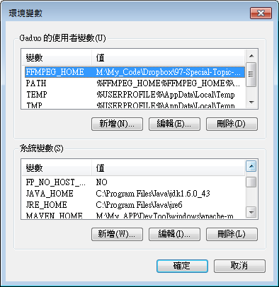
設定環境變數
2
新增變數 JAVA_HOME、JRE_HOME
1

Slide 5
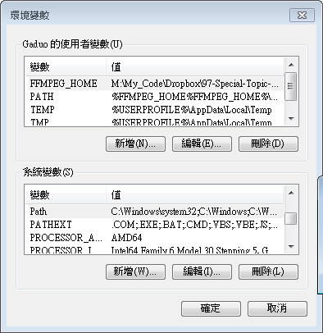
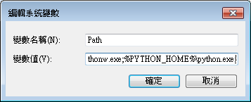
設定環境變數
在 Path 變數值”最後”(不刪除原有字串) 加入以下字串 (包含分號;)
;%JAVA_HOME%\bin;%JRE_HOME%\bin;

